Slide 1
Kwartaal 2
Les 3

Slide 2
Som die volgende kernwoorde op:
Afrika-nasionalisme → Ongeskoolde arbeid
Randhere → Agrariese samelewing
Satyagraha- veldtog → Hutbelasting
Trekarbeid → Huurboer
Uitlander
Klas
Naturellegrondwet

Slide 3
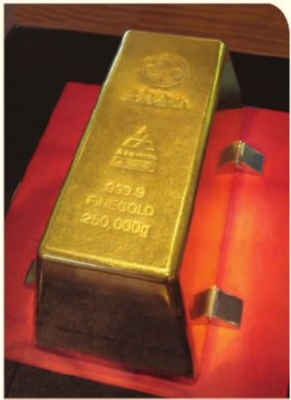
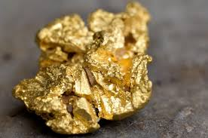
1. Waarom goud waardevol is?
Goud is ‘n edelmetaal. Die volgende twee is ook edelmetale: platinum & silwer.
Duursaamheid – Dit verroes nie onder normale omstandighede nie.
Buigsaamheid – Die buigsaamste van alle metale.
Konduktiwiteit – Goeie geleier van elektrisiteit & hitte.
Hitteweerkaatsing – Kan hittestrale weerkaats. Dus baie waardevol as ‘n hitteskerm in ruimtepakke en voertuie.
Kleur – Goud is een van min metale (soos koper) wat gekleurd is, wat dit ideaal maak vir juweliersware.
Notes:
Handboek bladsy 112

Slide 4
2. Die ontdekking van goud aan die Witwatersrand
In 1872 het Edward Button goud op die plaas Spitskop in die Z.A.R. ontdek.
In 1886 is ‘n 2de, veel groter neerslag van goud in die Witwatersrand aangetref.
die plaas van Langlaagte.
Dié ontdekkings het S.A. verander tot die land wat die meeste goud têr wêreld produseer!
Notes:
Handboek bladsy 112

Slide 5
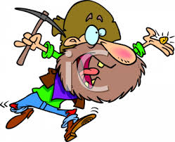
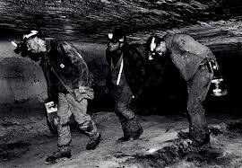
2.1 Hoe goud ontgin word
Oopgroefmynbou vs Ondergrondse mynbou
Self-studie
bl.113
2.2 Hoe is die toestande
ondergronds?
Self-studie
bl.114
Notes:
Handboek bladsy 113-114

Slide 6
2.4 Trekarbeiders
Daar was ‘n ernorme aanvraag na goedkoop arbeid.
Afrikane is werk op die myne belowe in ruil vir lone en verblyf, maar hulle moes kontrakte onderteken wat hulle gedwing het om vir ‘n aantal jaar op die myne te werk.
As swart trekarbeiders by
die myne aangekom het, is
hulle in kampongs geplaas.
Notes:
Handboek bladsy 116-117

Slide 7
2.4 Trekarbeid (vervolg)
3 Maatreëls is ingestel om swart trekarbeid by die myne verder te beheer:
Passe is uitgereik. Dié het hulle gekeer om hul kontrakte vroeg te eindig OF om van een myn na ‘n ander oor te gaan.
Swart vakbonde was verbode.
‘n Dopstelsel is begin: Deel van hul salaris is met alkohol betaal. Dit het daartoe gelei dat hul later afhanklik van alkohol was.
Notes:
Handboek bladsy 116-117

Slide 8
2.5 Las op vroue in die reservate en verval van gesinne
Die lewe vir die families van die trekarbeiders het sonder die mans se hulp baie swaar geword. Daar was ‘n toenemende las op vroue in die reservate en die gesinstruktuur het begin verval.
Notes:
Handboek bladsy 118

Slide 9
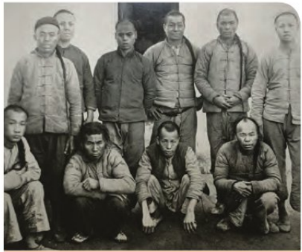
2.6 Geskoolde & ongeskoolde werkers
Diepmynbou was nuut in S.A. en ervare werkers was nodig.
In 1897 het geskoolde werkers (meestal werkers vanaf oorsee ingevoer) £18-22 p.m. verdien, terwel ongeskoolde myners (meestal Afrikaners) £ 2-3 p.m. verdien het.
Notes:
Handboek bladsy 119

Slide 10
Self-studie
2.6.1 Die rol van vakbonde
2.6.2 Werkreservering
2.7 Wetgewing teen Indiërs
2.8 Vorme van arbeidsweerstand
2.8.1 Die Industrial and Commercial Workers’ Union
Bl.120 -122
(Lees net deur)
Notes:
Handboek bladsy 120-1122

Slide 11
2.6.1 Die rol van vakbonde
1897 het wit mense in Randfontein begin staak.
Swart werkers se lone was verminder asook wit werkers se lone.
Steun van vakbonde het staking versprei na ander myne.
Lone was toe nie verander.

Slide 12
2.6.2 Werkreservering
Werkreservering/ Kleurslagboom- bepaalde werke vir wit mense gereserveer.
Eerste kleurslagboomwet= 1893
Die wet was bedoel as ŉ veiligheidsmaatreël om ongelukke te voorkom. Omrede dit ongeskoolde werkers keer om geskoolde werk te doen.
Die wet het beteken dat dit sinloos was vir swart werkers om vaardighede aan te leer.

Slide 13
2.7 Wetgewing teen Indiërs
Arbeid was nodig om suikerbedryf uit te brei.
Eerste Indiese arbeiders het in Durban in 1860 aangekom.
Indiërs het begin uitbrei tot in die binneland.
Nedersettings begin vestig tussen Johannesburg en Durban.
Regering bekommer en daarom was wetgewings ingestel. Vb op bl 121

Slide 14
2.8 Vorme van arbeidsweerstand.
Toestande in kampongs het tot arbeidweerstand gelei:
Drostery: Myners het van myne weggeloop.
Sloerstakings: Werkers het stadig gewerk.
Boikotte: Werkers het begin werk op spoorweë i.p.v myne soek.
Stakings: Werkers het gestaak. Geweier om te werk.

Slide 15
2.9 Die stad Johannesburg
Die goud wat op die Langlaagte ontdek is, het gelyk asof dit nooit sou opraak nie. Die goud het baie regoor die wêreld gelok!
Nuwe winkels & huise (van sinkplaat) is byna oornag opgerig. Dit het spoedig ‘n lewendige stad met kroeë, winkels en verversingslokale geword.
Johannesburg het eers in 1928 amptelik ‘n stad geword, maar is reeds in 1886 as ‘n dorp opgerig.
Binne 10 jaar was die reeds die grootste in S.A. en het selfs die groei van Kaapstad oortref, wat 200 jaar ouer was!
Notes:
Handboek bladsy 123

Slide 16
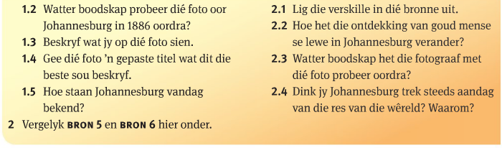
Huiswerk: Akt 6 Bl. 123-124
Bestudeer!

Slide 17
3. Die minerale revolusie: ‘n keerpunt in S.A. se geskiedenis
Hierdie het ‘n beweging in alle rassegroepe van plattelandse na stedelike gebiede veroorsaak. Dié mense was op soek na werk.
3.1 Die verskuiwende magsbalans
Dit het begin met die Britse stappe om S.A. te verening na die ondergang van die Boererepublieke in die Suid-Afrikaanse Oorlog (1899-1902) en is verstewig met die Unie van S.A. in 1910 & die Naturellegrondwet in 1913.
Notes:
Hanboek bladsy 125

Slide 18
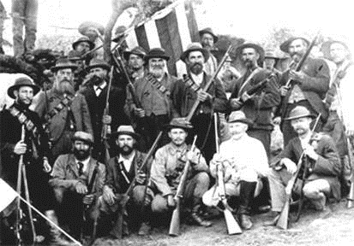
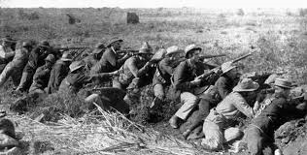
3.1.1 Ondergang van die Boererepublieke in 1902
In Oktober 1899, het die Suid-Afrikaanse oorlog (of Anglo Boere-Oorlog) tussen die Boere en Britte begin.
Aanvanklik was die Boere suksesvol, maar in 1900 het nog Britse soldate in S.A. aangekom en die Boere is toe verslaan in 1902.
Notes:
Hanboek bladsy 125

Slide 19
3.1.1 Ondergang van die Boererepublieke in 1902 (vervolg)
Hanboek bladsy 126
Notes:
Hanboek bladsy 126

Slide 20
3.1.2 African Political Organisation: 1902
Gestig deur W. Collins en J.W Tobin.
Vir die belang van die bruin mense.
1905- dr. Abdullah Abdurahman as president van APO gekies.
Hoofdoel: om bruin onderrig te verbeter en stemreg vir bruin mense kry.
Was teen die kleurslagboom.

Slide 21
3.1.3 Transvaal Indian Congress: 1903
In 1903 deur Mahatma Gandhi gestig.
Gehelp om weerstand te bied teen die wetgewing teen indiërs.
Gandhi het regte gestudeer in Engeland.

Slide 22
3.1.4 Bambatha-rebellie: 1906
Die koloniale owerhede het ŉ kopbelasting van £1 ingestel vir die bestaande hutbelasting om swart mans aan te moedig om die geldekonomie te betree.
Bambatha kaMancinza was leier van die amaZondi- stamgroep van die Zoeloes.
Was teen die instelling en insameling van die nuwe belasting.
Hutbelasting: Vorm van belasting waaraan koloniale owerhede Afrikane onderwerp het.

Slide 23
Bambatha vervolg
Bambatha het met klein mag van ondersteuners, met ŉ reeks guerrilla- aanvalle op die Britte begin.
Britte het egter meer vuurkrag gehad en die guerrillas verslaan. Feb 1906- April 1906.
Bambatha het gesterf in die geveg, maar sy ondersteuners het steeds geglo hy was lewend en het aangehou veg.
3000 – 4000 Zoeloes is doodgemaak en meer as 7000 opgelsuit

Slide 24
3.1.5 Stigting van die Unie van S.A
Op 31 Mei 1910 is die bogenoemde gestig onder Britse dominium.
Hierdie was presies 8 jaar nadat die Verdrag van Vereeniging geteken is, wat die Anglo Boere-oorlog beëindig het.
Notes:
Hanboek bladsy 127

Slide 25
3.1.6 Stigting van die South African Native National Congress
In 1912 het teenkanting teen die Naturellegrondwet tot die stigting gelei.
Hernoem tot die African National Congress (ANC) in 1923.
3.1.7 Die Satyagraha-veldtog
Bl. 127
LOS uit!
Notes:
Hanboek bladsy 127

Slide 26
3.1.8 Die Naturellegrondwet van 1913
Dit was die eerste belangrike stuk wetgewing wat die Unieregering aanvaar het.
Dit het swart Suid-Afrikaners van “wit” S.A. uitgesluit d.m.v. elke “stam” ‘n eie reservaat te gee. Dié reservate het altesaam net 7% van die grond in S.A. beslaan.
Dié wet het die hoeksteen van apartheid gevorm toe die Nasionale Party aan bewind gekom het.
Notes:
Hanboek bladsy 128

Slide 27
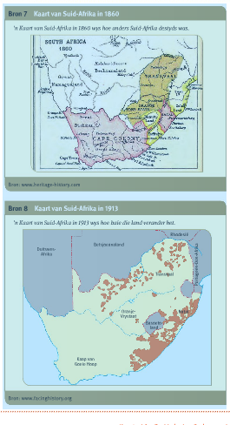
3.2 Kaart van Suider-Afrika: 1860 en 1913
Interaktiewe kaarte op bl. 129 in e-boek!
Notes:
Handboek bladsy 129 – INTERAKTIEWE KAARTE OP BL.129 !!!!

